Slide 1
한이음드림업
SW개발/HW제작 설계서
독거노인의 식생활 관리를 위한 AI 기반 스마트 냉장고
프로젝트 핵심
• 리드스위치로 냉장고 문 이벤트를 감지하고 필요한 시점에만 촬영
• Raspberry Pi 5에서 YOLO·윤곽선 후보·식재료 분류를 수행
• 자동 재고 등록·소비 반영과 사용자 검수를 함께 제공
• 보유 재료 기반으로 부족 재료가 적은 레시피를 우선 추천
2026. 07. 11
개인정보 미기재 편집 가능본

Slide 2
한이음드림업
| 수행 단계별 주요 산출물
단계 | 산출물 | 적용 | 수록
환경분석 | 시장/기술 동향 분석서 | 고령인구·노년 1인가구 중심 | 3-4p
요구사항분석 | 요구사항 정의서, 유즈케이스 정의서 | 필수/선택 | 5-7p
아키텍처설계 | 서비스 구성도, 흐름도, UI/UX, H/W·센서 구성도 | 필수 | 8-12p
기능설계 | 메뉴, 화면, 연계도, ERD, 기능처리도, 알고리즘 | 필수 | 13-23p
개발/구현 | H/W 설계도, 프로그램 목록, 테이블 정의서, 핵심 소스 | 필수 | 24-28p
참조 | 개발환경, S/W·H/W 실사, 동영상 콘티, 프로젝트 관리 | 증빙 | 29-33p
설문조사와 인터뷰 결과서는 실제 조사를 수행하지 않았으므로 제외한다.
02

Slide 3
한이음드림업
| 시장/기술 동향 분석
사회·시장 배경
그림 1-1. 고령인구 추이
그림 1-2. 노년 1인가구 추이
통계청 「2025 고령자 통계」 그래프 삽입
2025년 20.3% · 2036년 30% · 2050년 40% 초과
그래프 제목·범례·기준연도가 보이게 캡처
전체 1인가구가 아닌 65세 이상 노년 1인가구 그래프 삽입
2022년 197.3만 → 2023년 약 213.8만 → 2024년 228.9만
노년 가구 중 비중: 37.0% → 37.8% → 38.2%
교체 파일: 03_market_elderly.png
교체 파일: 03_market_elderly_single_household.png
해설 및 프로젝트 시사점
• 우리나라는 2025년 65세 이상 인구가 전체의 20.3%를 차지해 초고령사회에 진입했고, 고령인구 비중은 장기적으로 계속 증가할 전망이다.
• 2024년 가구주가 65세 이상인 노년 가구 중 1인 가구는 228만 9천 가구로 38.2%를 차지한다. 이는 식재료 구입·보관·소비를 혼자 관리하는 가구가 확대되고 있음을 뜻한다.
• 수기 입력을 계속 요구하는 방식은 고령 사용자에게 부담이 될 수 있으므로, 문 이벤트 기반 자동 촬영·인식과 확인이 필요한 항목만 검수하는 방식이 적합하다.
• 본 프로젝트는 재고 자동화에 그치지 않고 보유 재료와 레시피 필요 재료를 비교해 실제 식생활 의사결정까지 지원한다.
출처: 통계청 「2025 고령자 통계」, 「2024년·2023년 생애단계별 행정통계」. 2023년 가구 수는 공표 비중으로 계산한 약값.
03
Notes:
고령인구: https://kostat.go.kr/board.es?act=view&bid=10820&list_no=438832&mid=a10301060100
2024 노년 1인가구: https://www.kostat.go.kr/board.es?act=view&bid=11895&list_no=442561&mid=a10301010000
전체 1인가구 그래프는 사용하지 말고 노년 1인가구 추이를 사용한다.

Slide 4
한이음드림업
| 시장/기술 동향 분석
관련 기술 비교
비교 항목 | 수기·일반 앱 | 바코드/RFID | 상용 스마트 냉장고 | 본 프로젝트
입력 방식 | 사용자가 직접 입력 | 태그 부착·스캔 | 내부 카메라·제품 생태계 | 문 이벤트 후 자동 촬영
인식 방식 | 입력값 그대로 사용 | 코드·태그 ID | 클라우드 영상 인식 중심 | YOLO+contour+분류+fallback
재고 반영 | 사용자가 수량 수정 | 태그 인식 시 반영 | 제조사 시스템 내 반영 | /upload 등록, /consume 차감
사용자 검수 | 모든 항목 수기 | 오류 확인 제한 | 제품별 방식 상이 | UNRECOGNIZED만 선택 검수
레시피 연계 | 일부 앱에서 제공 | 대체로 미지원 | 제조사 서비스에 종속 | matched/missing 계산·정렬
처리 위치 | 앱·서버 | 리더기·서버 | 클라우드 의존도가 높음 | Raspberry Pi 엣지 추론
고령층 접근성 | 반복 입력 부담 | 태그 관리 부담 | 구매 비용·복잡성 | 자동화+큰 카드+확인 필요 표시
IoT·엣지 AI 기술 동향 그림
기술 동향 해설
IITP 기술로드맵의 엣지 AI·IoT 구조 그림 또는 핵심 문장 캡처
• 엣지 AI는 클라우드 연결이 불안정해도 현장에서 상황을 인식하고 지연·데이터 전송량을 줄이는 방향으로 발전하고 있다.
• 문 센서 이벤트가 있을 때만 촬영하면 연속 녹화 대비 연산·저장 부담을 줄이고 실제 입출고 시점에 집중할 수 있다.
• 자동 인식 결과를 무조건 확정하지 않고 낮은 신뢰도 항목만 사용자가 보완하는 사람-검수 구조가 정확성과 접근성을 함께 확보한다.
교체 파일: 04_technology_trend.png
출처 참고: IITP 「ICT R&D 기술로드맵 2025 - 스마트 디바이스」, 「2025년 지원사업 안내」. 비교표는 기술 유형 기준 분석.
04
Notes:
IITP 스마트 디바이스 기술로드맵: https://www.iitp.kr/resources/file/201217/5.ICT%EB%94%94%EB%B0%94%EC%9D%B4%EC%8A%A4_%EC%96%91%EC%9E%90%EB%B3%B4%EA%B3%A0%EC%84%9C.pdf
IITP 2025 지원사업 안내: https://www.iitp.kr/resources/file/2025%EB%85%84%20IITP%20%EC%A7%80%EC%9B%90%EC%82%AC%EC%97%85%20%EC%95%88%EB%82%B4.pdf

Slide 5
한이음드림업
| 요구사항 정의서
핵심 기능
ID | 구분 | 요구사항명 | 상세 설명 | 우선순위
REQ-SW-01 | S/W | 회원가입/로그인 | 이름·이메일·비밀번호로 계정을 생성하고 로그인한다. | 상
REQ-SW-02 | S/W | 냉장고 관리 | 여러 냉장고를 등록·선택·삭제하고 현재 냉장고를 지정한다. | 상
REQ-SW-03 | S/W | 재고 조회/수정 | 냉장고별 재고를 조회하고 수량·단위·상태·메모를 수정한다. | 상
REQ-SW-04 | S/W | 레시피 추천 | 보유 재료와 필요 재료를 비교해 부족 재료가 적은 순으로 제공한다. | 중
REQ-HW-01 | H/W | 문 열림/닫힘 감지 | 리드스위치의 GPIO17 입력으로 문 상태 이벤트를 감지한다. | 상
REQ-HW-02 | H/W | 카메라 촬영 | 문 이벤트 또는 연속 모드에서 냉장고 내부 프레임을 수집한다. | 상
REQ-AI-01 | AI | 식재료 인식 | 후보 영역을 추출하고 식재료명·confidence를 산출한다. | 상
REQ-API-01 | API | 자동 등록/소비 | 인식 결과를 /upload로 등록하고 선택 모드에서 /consume으로 차감한다. | 상
검증 기준: 실제 앱/API/H/W 실행 결과와 데이터베이스 저장 결과로 확인한다.
05

Slide 6
한이음드림업
| 요구사항 정의서
세부 처리
구분 | 기능 | 설명
S/W | 식재료 이미지·인식 결과 저장 | label, confidence, 원본·crop 이미지 경로를 DB와 업로드 폴더에 저장한다.
S/W | 재고 목록 관리 | 냉장고별 재고를 조회하고 직접 추가·수정·삭제할 수 있게 한다.
S/W | 레시피 추천 | 보유/필요 재료를 비교해 missing_count가 낮은 순으로 정렬한다.
S/W | 오인식 검수 | UNRECOGNIZED 항목은 사용자가 이름과 상태를 수정할 수 있게 한다.
H/W | 리드스위치 문 이벤트 | 닫힘 LOW·열림 HIGH를 기본값으로 사용하고 debounce 0.1초를 적용한다.
H/W | 카메라 프레임 수집 | Picamera2 또는 OpenCV backend로 640×480, 30FPS 프레임을 수집한다.
H/W | 미리보기 스트림 | MJPEG preview를 제공해 장착 위치와 인식 박스를 브라우저에서 확인한다.
AI | 후보 영역 추출 | YOLO box → contour 보완 → center fallback 순으로 후보를 확보한다.
AI | 안정 프레임 판정 | 동일 label signature가 3회 반복될 때만 전송해 중복·오탐을 줄인다.
비기능 요구: 개인정보·서버 IP·DB 계정은 문서와 캡처에서 제거하고, 미확정 H/W 사양은 “실물 제작 후 확정”으로 표시한다.
06

Slide 7
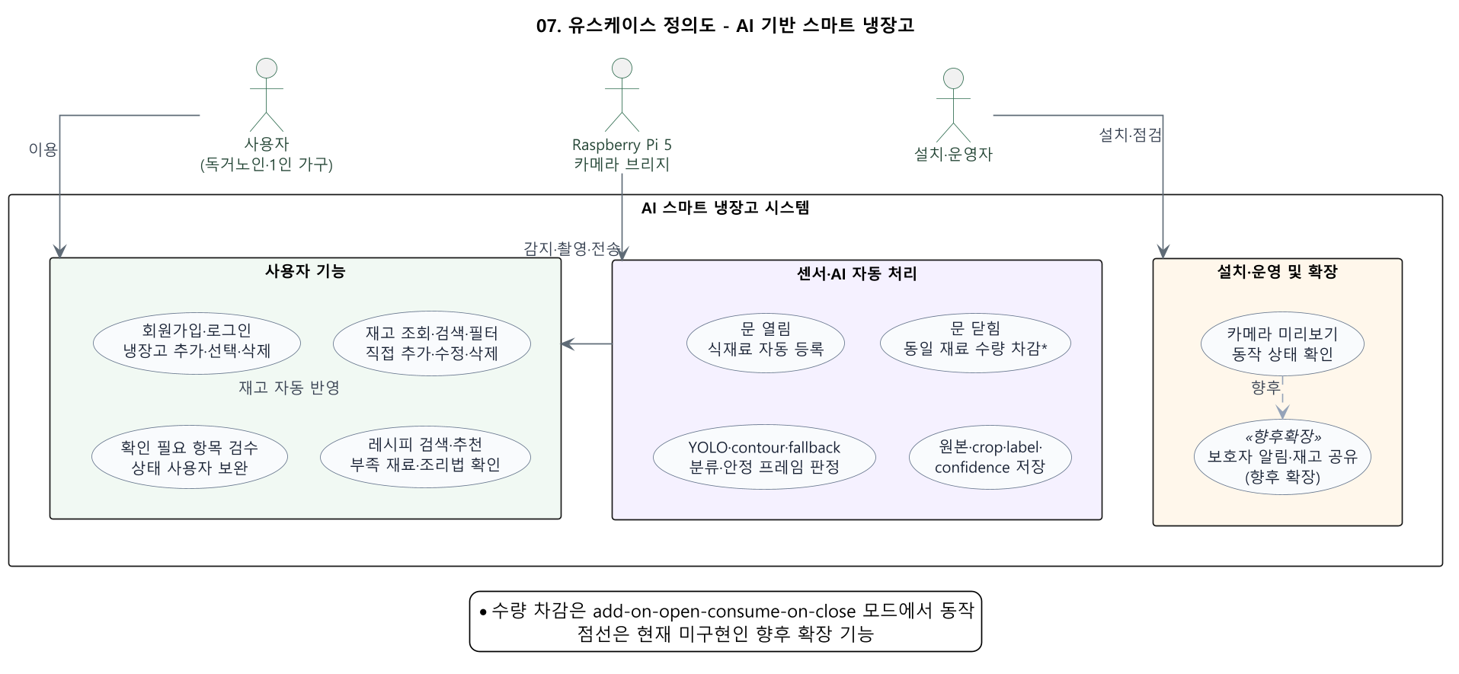
한이음드림업
| 유즈케이스 정의서
유즈케이스 다이어그램
UC-01 식재료 자동 등록 정의
항목 | 정의
개요 | 문 열림 후 식재료를 촬영·인식하여 현재 냉장고 재고에 자동 등록한다.
주 Actor | 사용자, Raspberry Pi 5
보조 Actor | Flask API, MySQL, Flutter 앱
우선순위 | 상
선행조건 | 로그인 및 현재 냉장고 선택, 카메라·리드스위치·서버 정상
후행조건 | 재고 행과 원본/crop 이미지, label, confidence, 상태 저장
기본 시나리오 | 1) 문 열림 감지 2) 프레임 촬영 3) 후보 추출·분류 4) 동일 결과 3회 안정 5) /upload 6) 앱 목록 갱신
대안 시나리오 | 낮은 신뢰도·매칭 실패는 UNRECOGNIZED로 저장 후 사용자 검수. 네트워크 오류는 재시도. cooldown 동안 중복 전송 방지.
비고 | 문 닫힘 소비 처리는 선택 워크플로에서 UC-02 /consume으로 수행
PlantUML 원본: diagrams/plantuml/07_usecase.puml
07

Slide 8
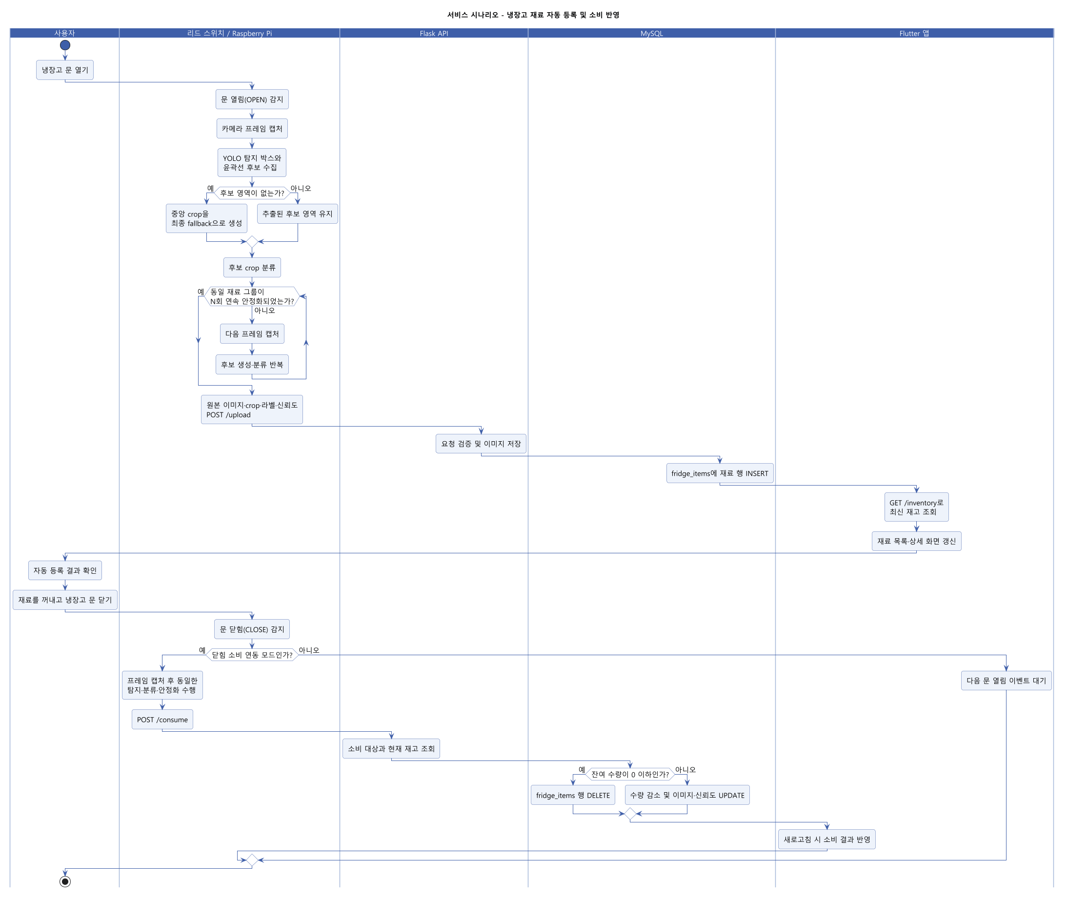
한이음드림업
| 서비스 구성도
서비스 시나리오
사용자 중심 서비스 시나리오
단계별 설명
단계 | 입력·처리·출력 | 예외/확인
1. 문 열림 | 리드스위치 HIGH 이벤트를 Pi에 전달 | bounce_time 0.1초
2. 촬영 | 카메라 준비 후 640×480 프레임 수집 | 프레임 읽기 실패 시 재시도
3. 인식 | YOLO·contour·fallback 후보를 분류 | confidence 미달은 제외
4. 저장 | stable signature 3회 후 /upload·DB INSERT | cooldown으로 중복 방지
5. 앱 확인 | GET /inventory로 목록·상태·이미지 표시 | UNRECOGNIZED 사용자 검수
소비 경로 | 문 닫힘 모드에서 /consume으로 수량 감소 | 0 이하이면 행 삭제
PlantUML: 08_service_scenario.puml | 자동 등록을 기본 경로, 문 닫힘 소비를 보조 경로로 표현
08

Slide 9
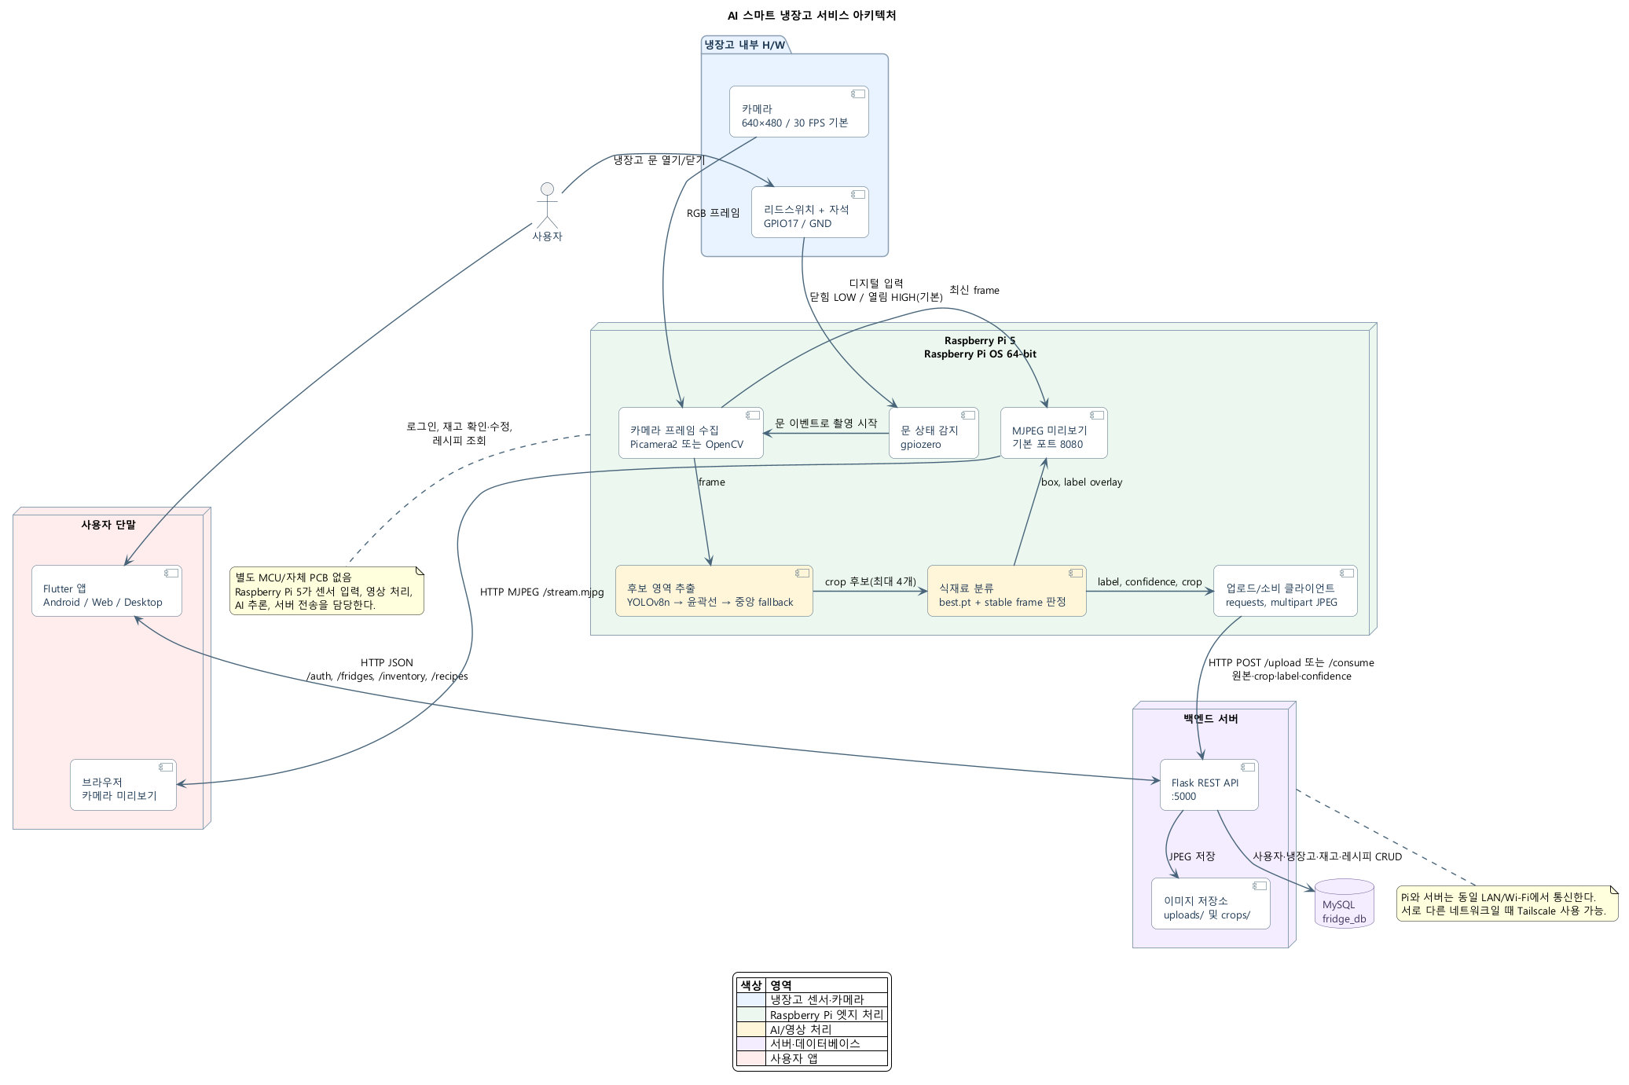
한이음드림업
| 서비스 구성도
시스템 아키텍처
서비스 아키텍처
구성요소 역할·데이터 흐름
구성요소 | 역할 | 주요 데이터
리드스위치 | 문 열림/닫힘 이벤트 생성 | GPIO17 HIGH/LOW
카메라 | 냉장고 내부 프레임 수집 | RGB frame
Raspberry Pi 5 | 센서 감지·AI 추론·전송 | crop, label, confidence
Flask API | 인증·냉장고·재고·레시피 REST | JSON, multipart
MySQL/파일 | 관계 데이터·원본/crop 보관 | SQL, JPEG
Flutter 앱 | 사용자 조회·검수·추천 UI | InventoryItem, Recipe
연결 순서: 센서/카메라 → Pi 엣지 AI → Flask → MySQL/이미지 → Flutter | 보호자 알림은 향후 확장
09

Slide 10
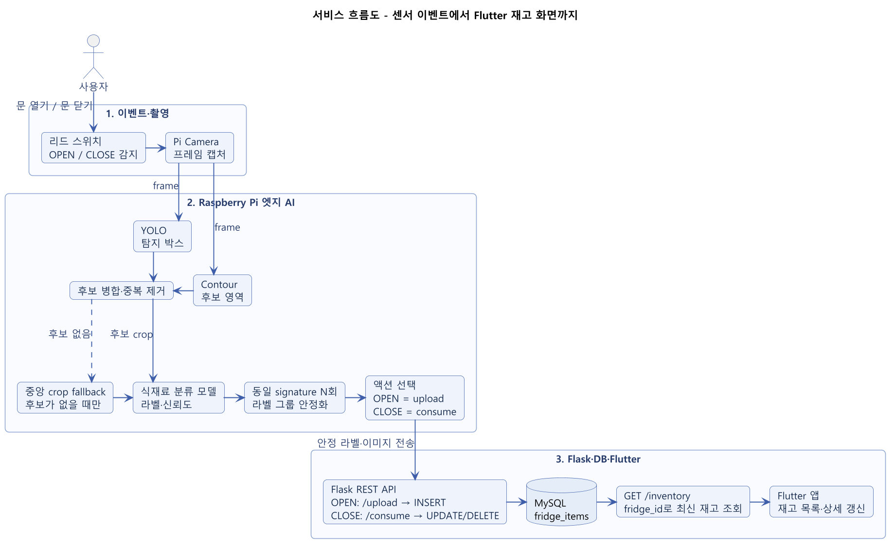
한이음드림업
| 서비스 흐름도
문 이벤트 기반 서비스 흐름
판단·예외 처리
판단 지점 | 처리
후보 없음 | center crop을 추가해 분류 기회를 확보
confidence 미달 | 해당 후보 제외 또는 확인 필요 처리
stable frame 미달 | 다음 프레임으로 돌아가 signature 재평가
네트워크 오류 | 전송 실패를 기록하고 다음 이벤트에서 재시도
/upload | 새 재고 INSERT, 이미지·AI 메타데이터 저장
/consume | 동일 재료 최신 재고 UPDATE, 0 이하 DELETE
PlantUML: 10_service_flow.puml | 기본값: stable_frames 3, cooldown 20초
10

Slide 11
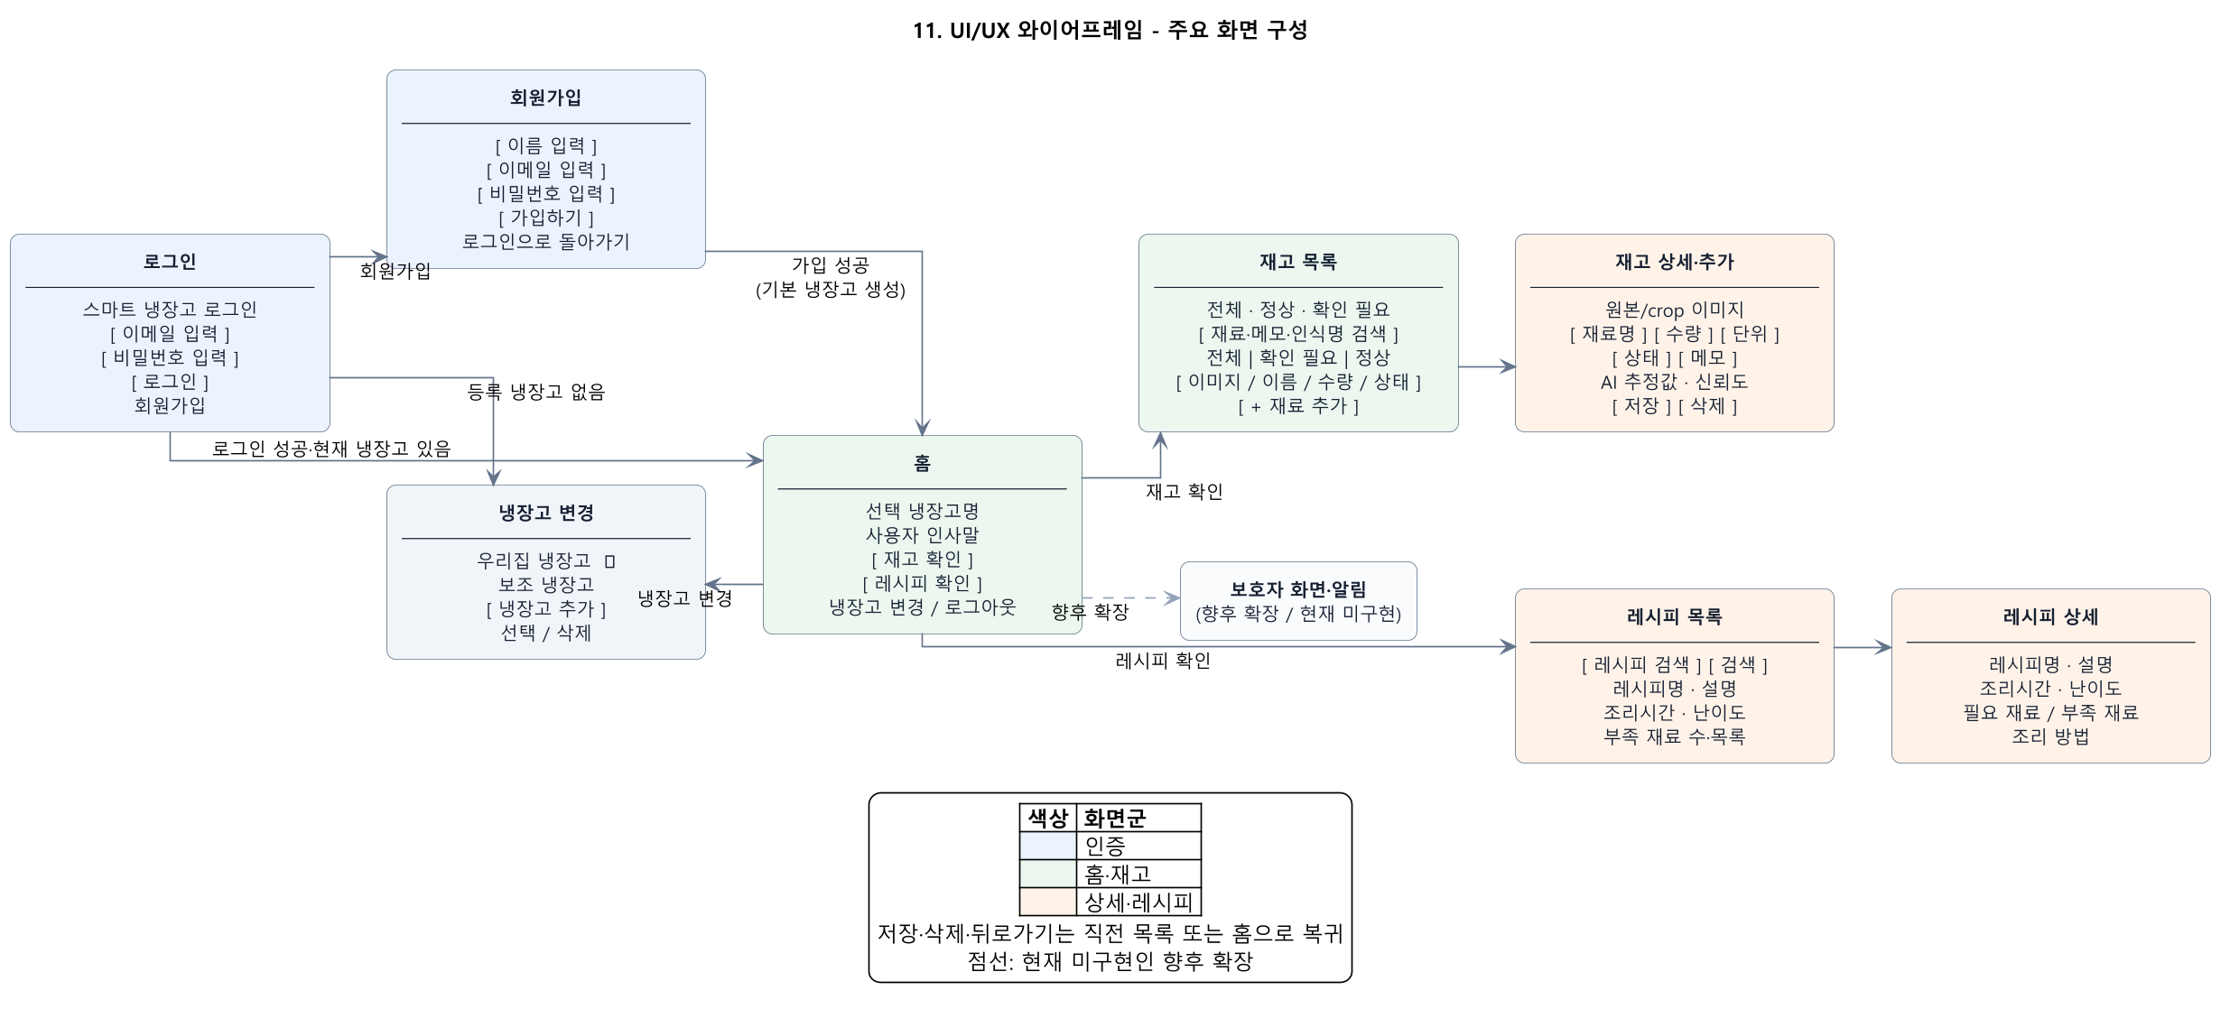
한이음드림업
| UI/UX 정의서
화면 설계
주요 화면 와이어프레임
고령층 접근성·UI 원칙
원칙 | 적용 방법
핵심 기능 우선 | 홈에 재고·레시피 두 개의 큰 진입 카드 배치
상태 가시성 | 정상/확인 필요를 색·텍스트로 함께 표시
입력 최소화 | 자동 등록 후 필요한 항목만 사용자 검수
오류 회복 | 빈 상태·네트워크 오류에 안내와 재시도 제공
일관된 용어 | 재고, 재료, 확인 필요, 부족 재료 표현 통일
개인정보 보호 | 이메일·서버 주소를 캡처와 문서에서 제거
PlantUML: 11_uiux_wireframe.puml | 실제 앱 캡처가 준비되면 와이어프레임 이미지만 교체
11

Slide 12
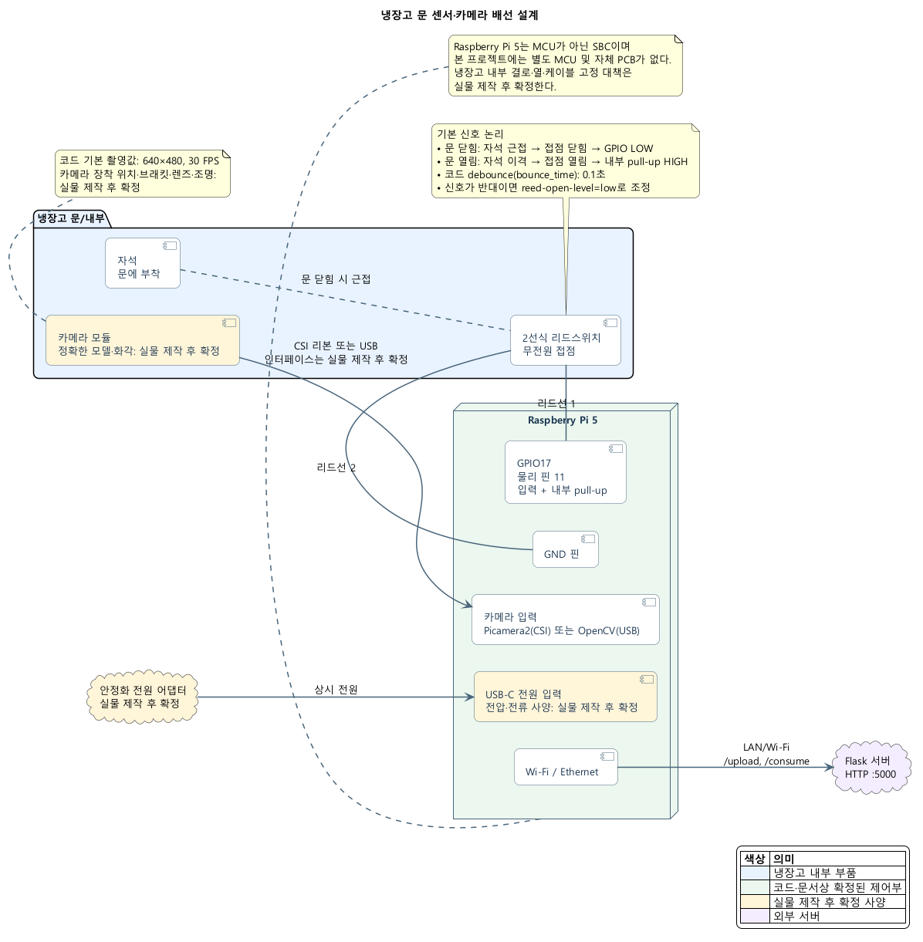
한이음드림업
| H/W·센서 구성도
센서·카메라 배선 설계
부품·연결·역할
부품 | 연결 | 역할/비고
Raspberry Pi 5 | GPIO17, GND, 카메라, LAN/Wi-Fi | 센서·영상·AI·전송 제어
리드스위치 | 한 선 GPIO17(물리 11), 한 선 GND | 닫힘 LOW, 열림 HIGH
자석 | 냉장고 문에 부착 | 문 닫힘 시 접점 근접
카메라 | CSI/Picamera2 또는 USB/OpenCV | 640×480, 30FPS 기본
전원 | USB-C 상시 전원 | 정격·케이블 실물 제작 후 확정
서버 | HTTP :5000 | /upload, /consume, inventory
별도 MCU/자체 PCB 없음. 결로·케이블 고정·카메라 모델·전원 정격은 실물 제작 후 확정.
12

Slide 13
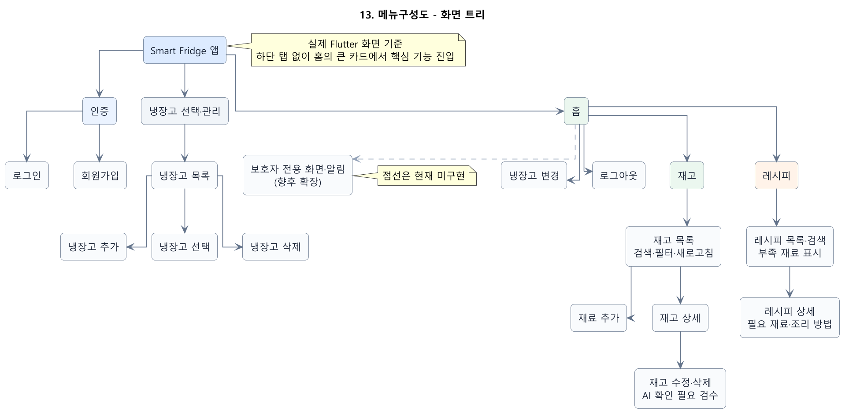
한이음드림업
| 메뉴 구성도
화면 트리
화면 이동 중심 메뉴 트리
화면별 진입·복귀 규칙
화면군 | 진입 | 복귀/처리
인증 | 로그인·회원가입 | 성공 후 현재 냉장고 확인
냉장고 관리 | 등록 냉장고 없음 또는 홈의 변경 | 선택 후 홈
재고 | 홈 → 재고 목록 | 상세 저장·삭제 후 목록 갱신
레시피 | 홈 → 레시피 목록 | 상세에서 목록으로 복귀
로그아웃 | 홈 상단 메뉴 | 인증 상태 초기화 후 로그인
향후 확장 | 보호자 화면·알림 | 현재 미구현, 점선 표시
13

Slide 14
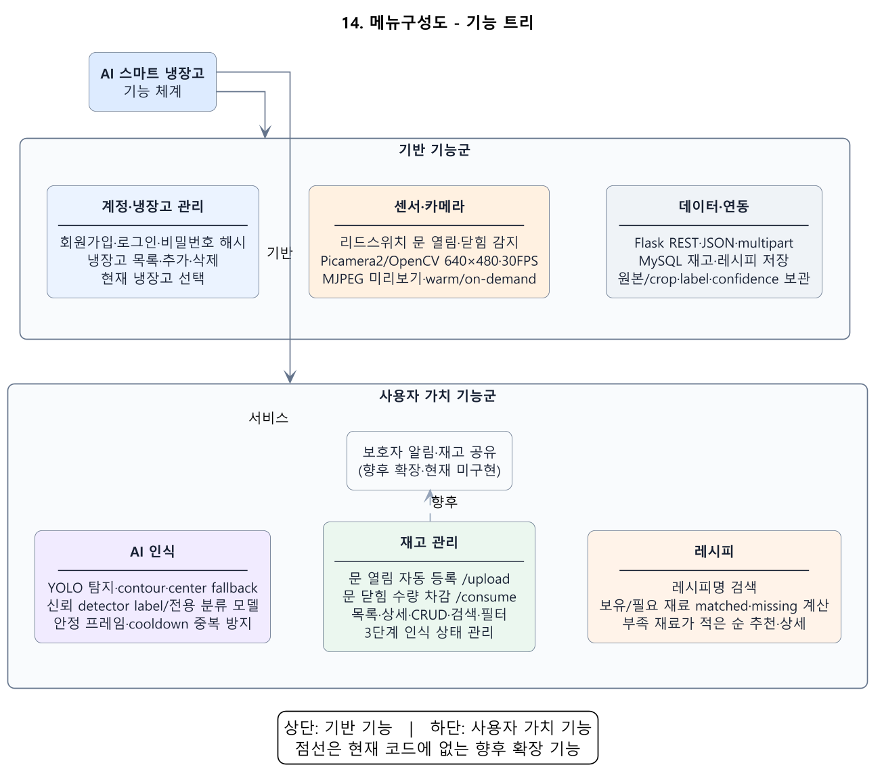
한이음드림업
| 메뉴 구성도
기능 트리
기능군 중심 메뉴 트리
기능군 설명
기능군 | 핵심 기능 | 구현 위치
계정/냉장고 | 인증, 냉장고 CRUD·선택 | Flutter·Flask·MySQL
센서/카메라 | 문 이벤트, 촬영, 미리보기 | Raspberry Pi
AI 인식 | 후보 추출, 분류, 안정화 | YOLO/OpenCV/best.pt
재고 관리 | 등록·차감·CRUD·검수 | /upload·/consume·inventory
레시피 | 검색·matched/missing·상세 | /recipes
데이터 연동 | REST·SQL·이미지 저장 | Flask·MySQL·uploads
14

Slide 15
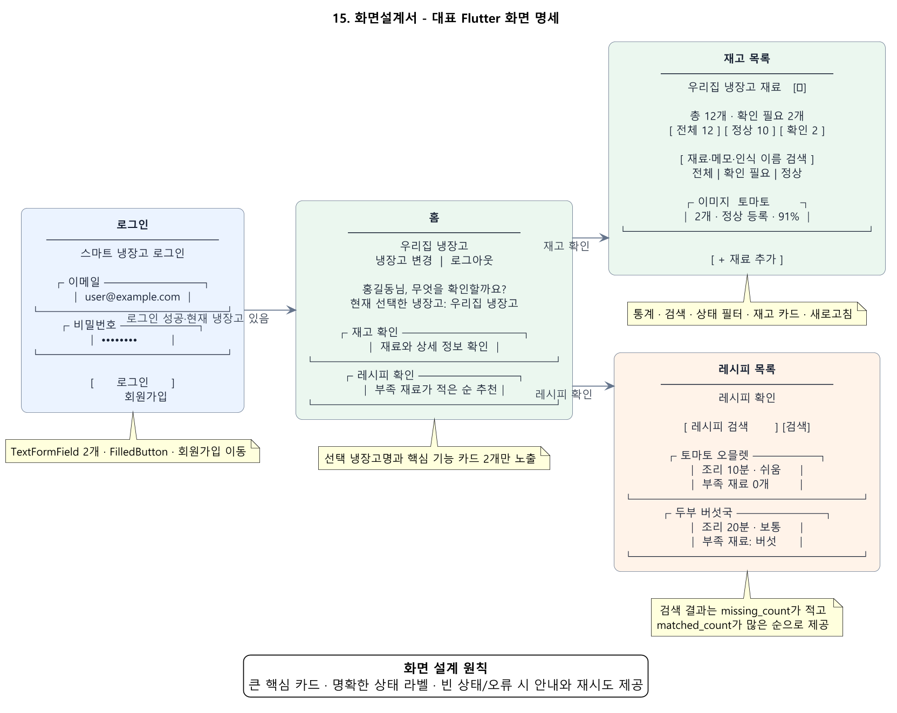
한이음드림업
| 화면 설계서
대표 화면
로그인·홈·재고·레시피 화면
기능번호·처리내용
ID | 화면/기능 | 처리
UI-01 | 로그인 | POST /auth/login 후 사용자·냉장고 상태 저장
UI-02 | 홈 | 현재 냉장고명과 재고/레시피 진입 카드 표시
UI-03 | 재고 목록 | GET /inventory, 검색·필터·새로고침
UI-04 | 재고 상세 | POST/PUT/DELETE inventory, AI 검수
UI-05 | 레시피 목록 | GET /recipes, 부족 재료 적은 순 표시
UI-06 | 레시피 상세 | 필요/부족 재료와 조리 방법 표시
15

Slide 16
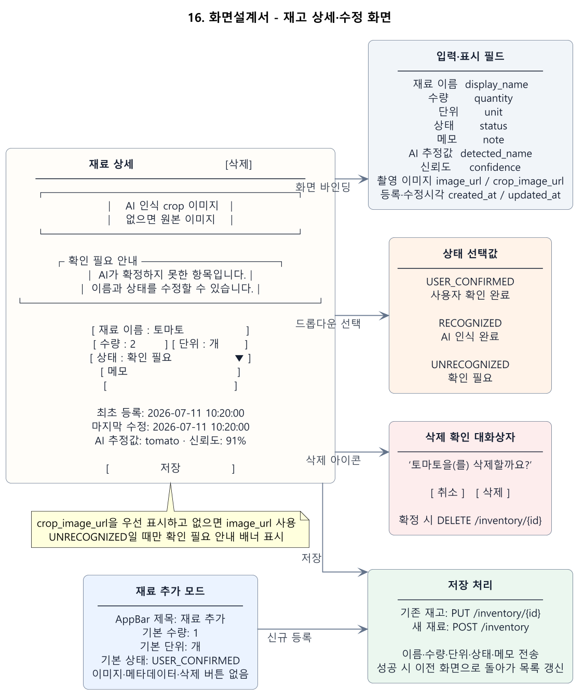
한이음드림업
| 화면 설계서
재고 상세/수정
재고 상세·수정 화면
입력·출력·예외
구분 | 항목 | 설명
입력 | display_name | 사용자 표시 재료명
입력 | quantity/unit | 수량·단위
입력 | status/note | 인식 상태·메모
출력 | detected_name/confidence | AI 추정값·신뢰도
출력 | crop/image URL | crop 우선, 없으면 원본
예외 | UNRECOGNIZED | 확인 필요 배너와 사용자 보완
처리 | 저장/삭제 | 성공 시 이전 화면 복귀·목록 갱신
16

Slide 17
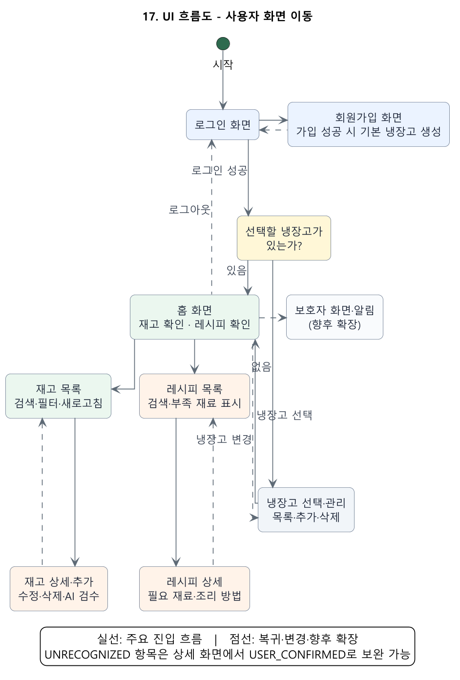
한이음드림업
| UI 흐름도
사용자 화면 이동
네비게이션 규칙
상황 | 이동/처리
로그인 성공 | 냉장고 있음 → 홈, 없음 → 냉장고 선택
회원가입 성공 | 기본 냉장고 생성 후 로그인/홈
재고 카드 선택 | 재고 상세로 이동
저장·삭제 | 재고 목록으로 복귀하고 재조회
레시피 선택 | 레시피 상세로 이동
냉장고 변경 | 선택·관리 화면에서 현재 냉장고 갱신
로그아웃 | 세션 상태 초기화 후 로그인
17

Slide 18
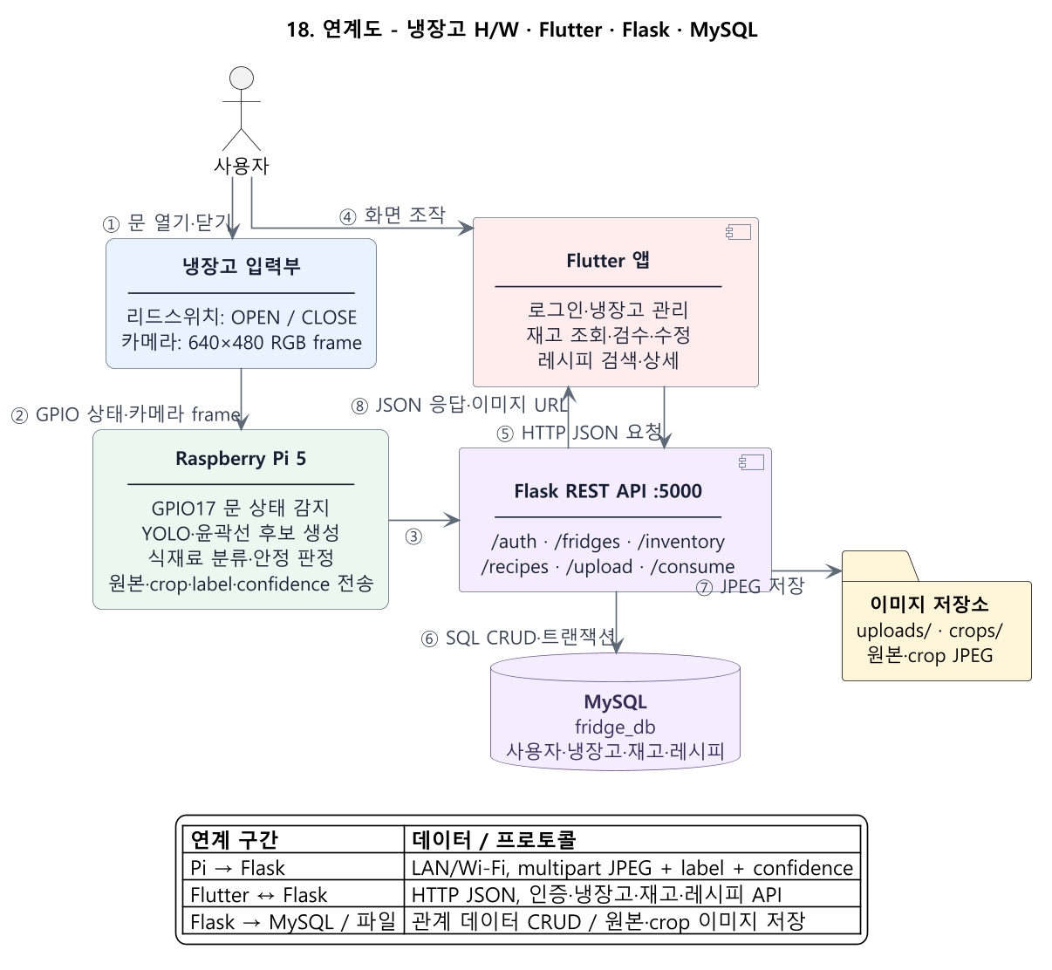
한이음드림업
| 연계도
H/W·앱·서버·DB 연계
연계 인터페이스 정의
송신→수신 | 프로토콜/데이터 | 목적
센서→Pi | GPIO17 HIGH/LOW | 문 상태 이벤트
카메라→Pi | RGB frame | 후보 추출·분류
Pi→Flask | HTTP multipart JPEG, label, confidence | 등록/소비 요청
Flutter↔Flask | HTTP JSON | 인증·재고·레시피 CRUD
Flask→MySQL | SQL transaction | 관계 데이터 저장
Flask→파일 | JPEG | 원본·crop 증빙 보관
18

Slide 19
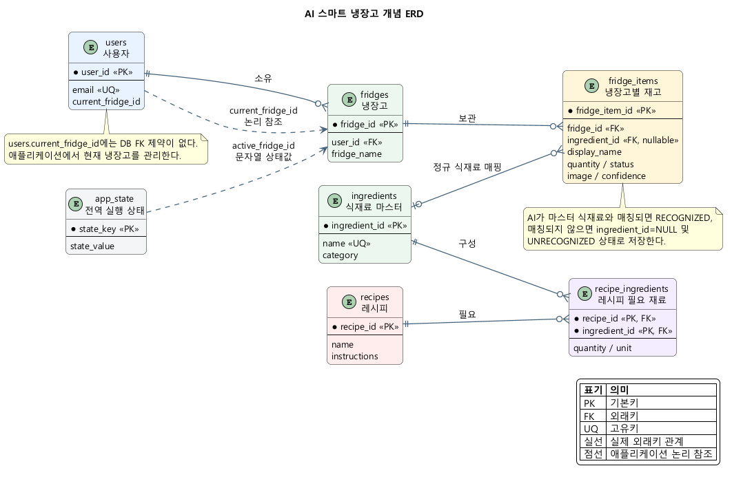
한이음드림업
| 엔티티 관계도
ERD
개념 ERD
핵심 관계·무결성
관계 | 카디널리티 | 규칙
users-fridges | 1:N | 사용자 삭제 시 냉장고 cascade
fridges-fridge_items | 1:N | 냉장고 삭제 시 재고 cascade
ingredients-fridge_items | 0..1:N | 매칭 실패 시 ingredient_id NULL
recipes-ingredients | N:M | recipe_ingredients 연결 테이블
users-current_fridge | 논리 참조 | 애플리케이션에서 현재 냉장고 관리
app_state-active_fridge | 논리 참조 | Pi 브리지의 대상 냉장고 상태
19

Slide 20
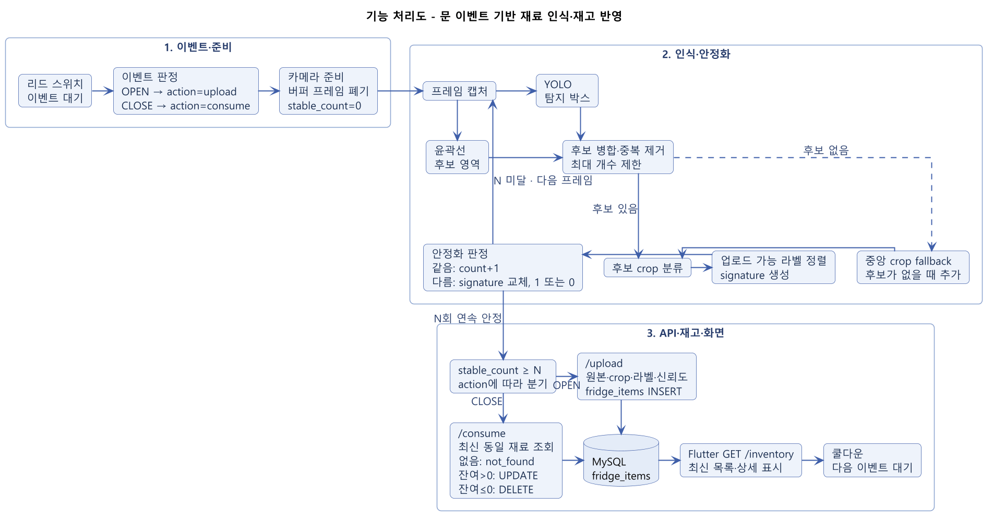
한이음드림업
| 기능 처리도
자동 등록
문 이벤트 기반 재고 반영
입력·처리·출력
구분 | 내용
입력 | 문 이벤트, frame, fridge_id, action
전처리 | YOLO·contour 후보 병합, fallback
AI 처리 | crop 분류, confidence, signature 안정화
등록 | /upload → fridge_items INSERT
소비 | /consume → UPDATE 또는 DELETE
출력 | JSON 결과, 이미지 URL, Flutter 목록
제어 | stable_frames·cooldown·timeout
20

Slide 21
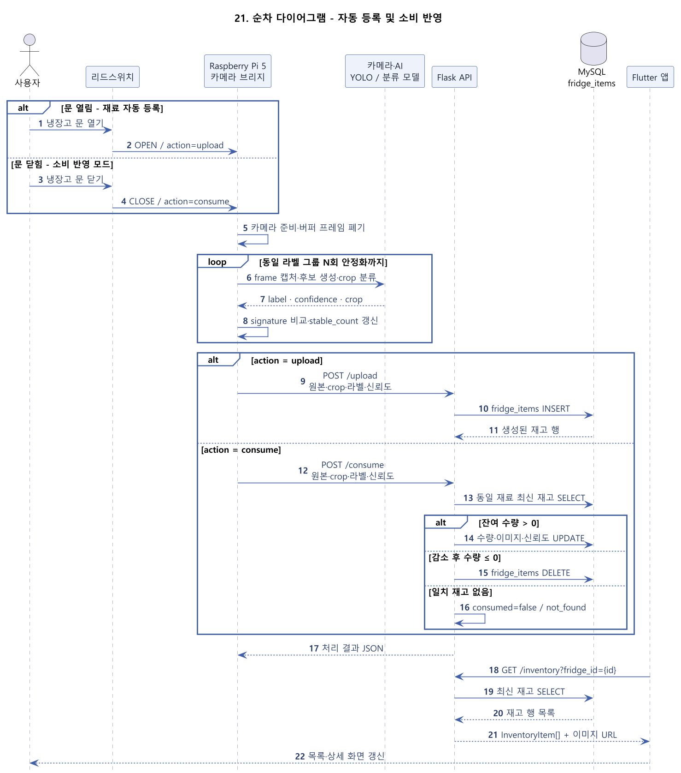
한이음드림업
| 순차 다이어그램
자동 등록·소비 호출 순서
참여자·책임
참여자 | 책임
사용자 | 문 열기/닫기, 앱 조회
리드스위치 | OPEN/CLOSE 이벤트
Raspberry Pi | 카메라·AI·전송 오케스트레이션
카메라/AI | 후보 생성·분류·confidence
Flask API | 요청 검증·비즈니스 처리
MySQL | 재고 INSERT/SELECT/UPDATE/DELETE
Flutter | 최신 목록·상세 화면 표시
21

Slide 22
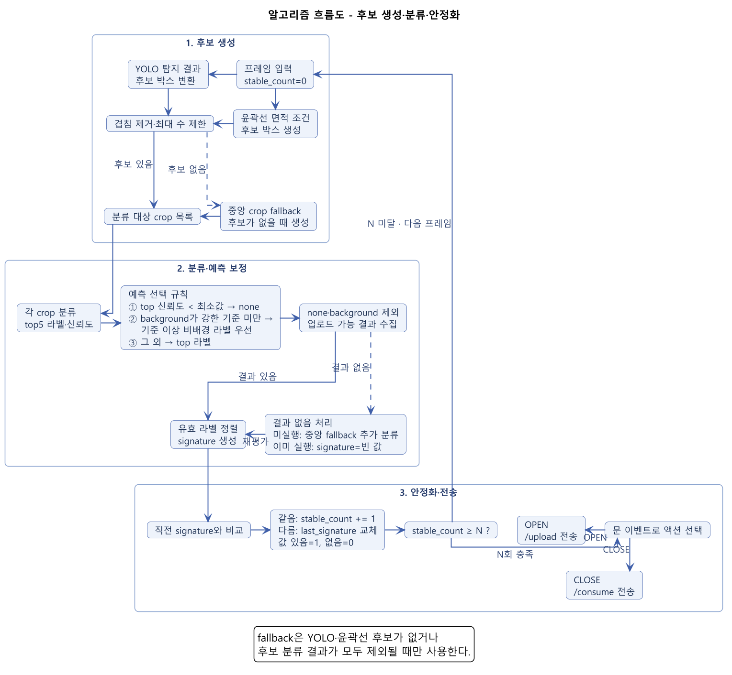
한이음드림업
| 알고리즘 명세서
후보·분류·안정화
알고리즘 흐름도
단계별 명세
단계 | 처리 | 결과
1 | YOLO detector box | 우선 후보
2 | OpenCV contour | 추가 후보
3 | 후보 없음 | center fallback
4 | crop 분류 | top5·confidence
5 | none/background 제외 | uploadable 결과
6 | signature 비교 | stable_count 갱신
7 | 3회 안정 | /upload 또는 /consume
8 | cooldown | 중복 전송 방지
22

Slide 23
한이음드림업
| 알고리즘 상세 명세
항목 | 설정/입력 | 설명
목적 | 냉장고 문 이벤트의 식재료 인식 | 후보 생성·분류·안정화 후 재고 API 호출
입력 | 640×480 RGB frame | Picamera2 또는 OpenCV camera backend
후보 | YOLO → contour → center fallback | 겹침 제거 후 최대 4개 후보
분류 | best.pt, top5 | min confidence 기준과 background 보정
안정화 | 동일 signature 3회 | 연속 프레임 일치 시 최종 확정
제어 | interval 1초, cooldown 20초 | 중복·오탐·과도한 업로드 방지
정상 인식 결과
낮은 신뢰도/오인식 결과
원본 프레임·검출 박스·crop·label·confidence가 함께 보이는 화면
설명 예: “동일 tomato signature 3회 후 /upload 성공”
confidence 미달 또는 UNRECOGNIZED 사례
사용자가 재료명·상태를 보완하는 화면과 함께 제시
교체 파일: 23_algorithm_success.png
교체 파일: 23_algorithm_review.png
23

Slide 24
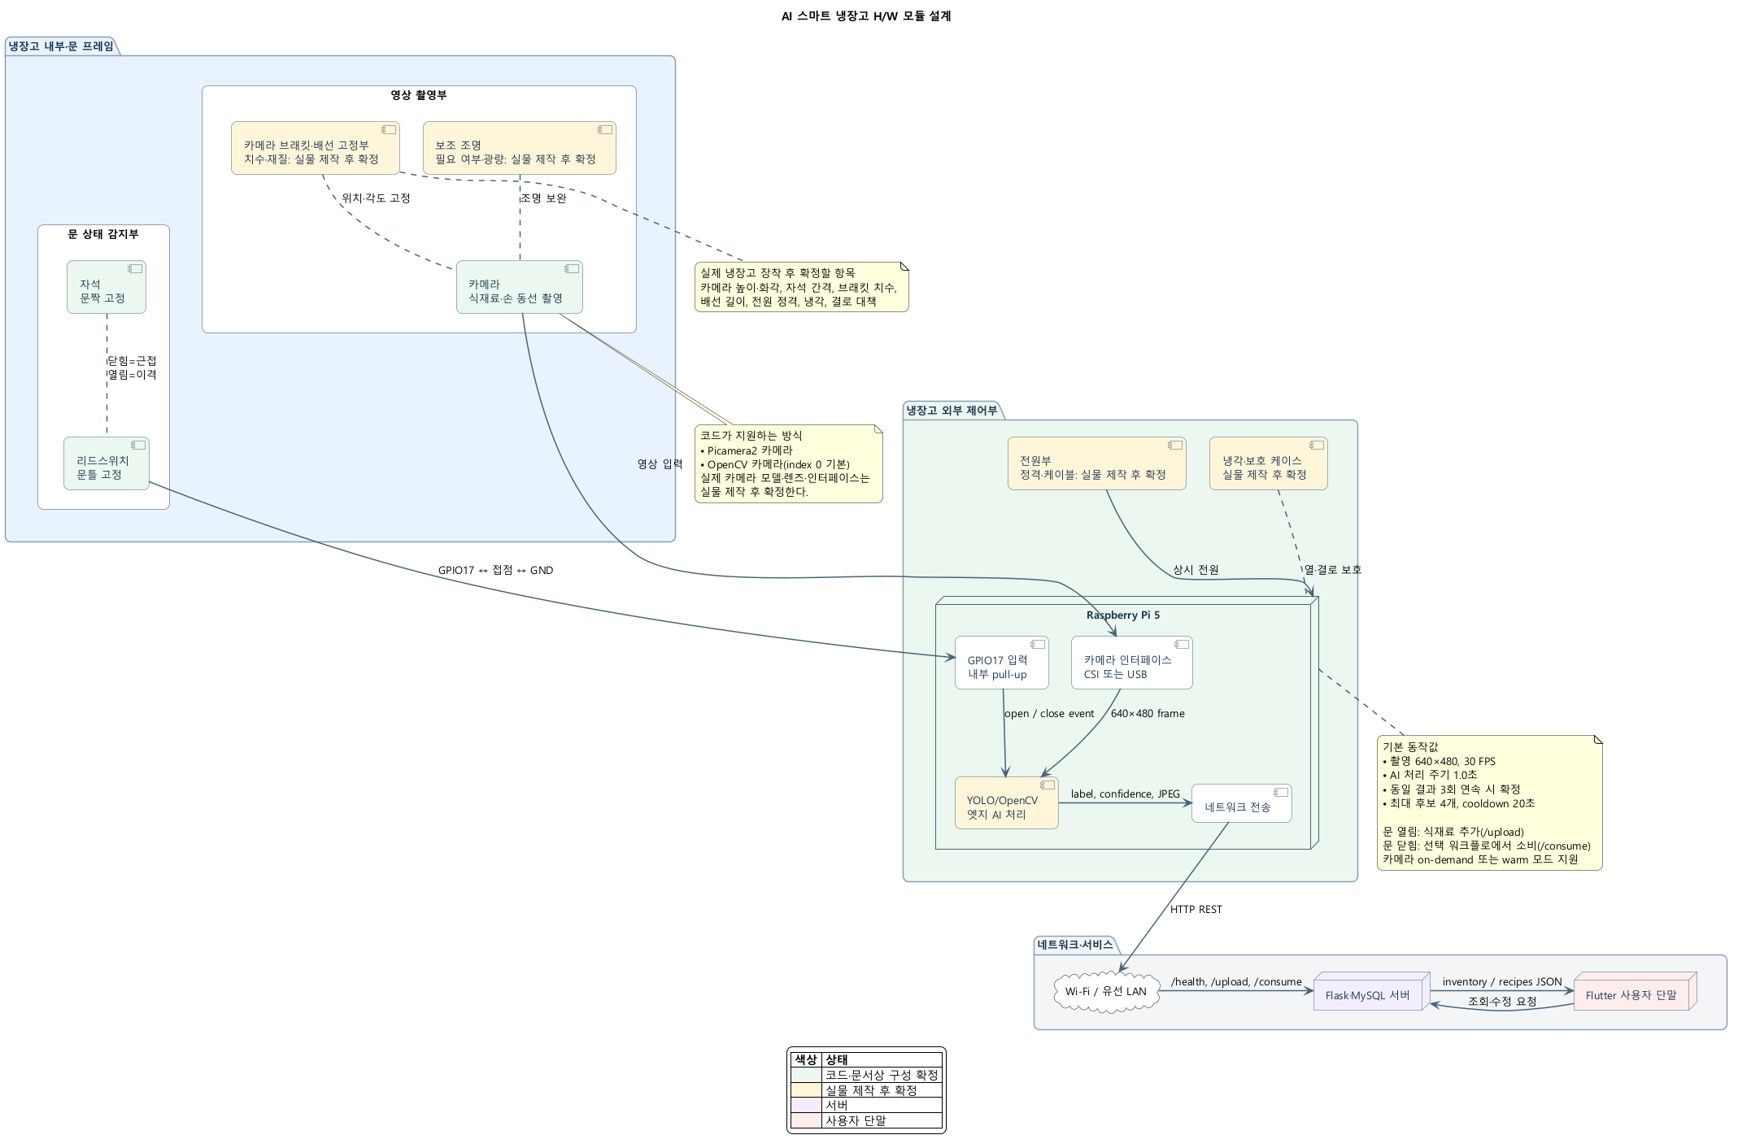
한이음드림업
| 하드웨어 설계도
H/W 모듈·장착 설계
장착·안전·미확정 항목
항목 | 설계 원칙/상태
카메라 | 식재료 동선이 보이는 위치, 모델·화각 실물 제작 후 확정
리드스위치/자석 | 문틀/문짝에 고정, 닫힘 시 근접
Raspberry Pi | 결로를 피하도록 냉장고 외부 제어부에 배치
배선 | CSI/USB, GPIO17/GND, USB-C 전원
네트워크 | Wi-Fi/유선 LAN, Flask :5000
보호 | 케이블 고정·냉각·결로 대책은 실물 시험 후 확정
24

Slide 25
한이음드림업
| 프로그램·목록
기능번호 | 분류 | 프로그램/파일 | 기능명 | 신규/기존
LOG-01 | APP | login_screen.dart | 로그인 | 신규
REG-01 | APP | register_screen.dart | 회원가입 | 신규
FRG-01 | APP | fridge_selection_screen.dart | 냉장고 등록/선택/삭제 | 신규
HOME-01 | APP | home_screen.dart | 홈 메뉴 | 신규
INV-01 | APP/API | inventory_screen.dart, /inventory | 재고 목록 조회 | 신규
INV-02 | APP/API | inventory_detail_screen.dart, /inventory/{id} | 재고 상세 수정/삭제 | 신규
RCP-01 | APP/API | recipe_list_screen.dart, /recipes | 레시피 추천 목록 | 신규
RCP-02 | APP/API | recipe_detail_screen.dart, /recipes/{id} | 레시피 상세 | 신규
AI-01 | H/W/AI | pi_fridge_camera.py | 촬영·후보 추출·분류·전송 | 신규
API-01 | SERVER | app.py | 인증·냉장고·재고·레시피 API | 신규
DB-01 | SERVER | init_db() | MySQL 테이블 생성·seed data | 신규
25

Slide 26
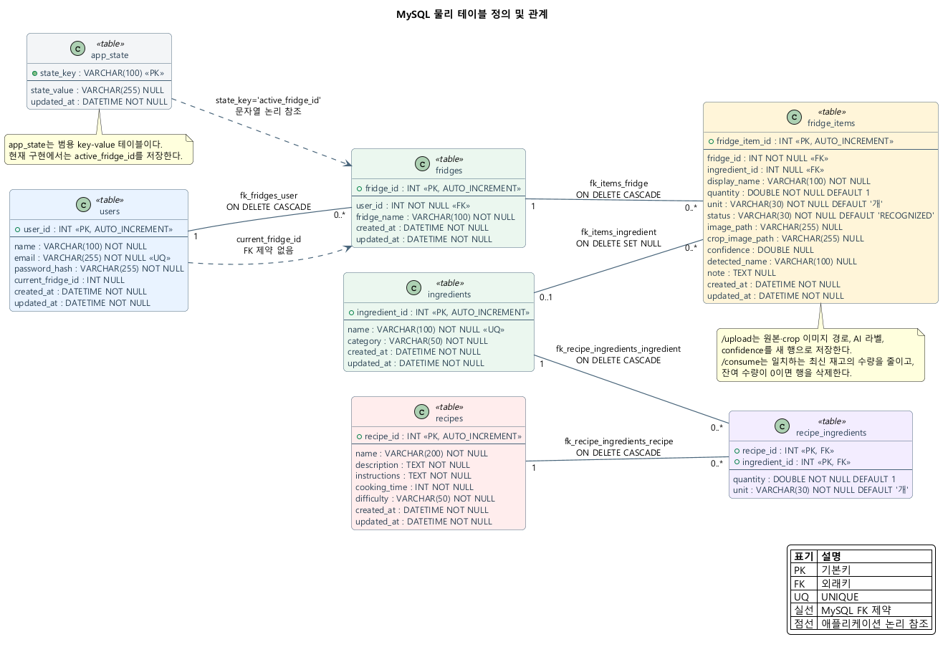
한이음드림업
| 테이블 정의서
ERD
ERD 축약본
fridge_items 데이터사전
항목명 | Type | PK/FK | NULL | 기본값/설명
fridge_item_id | INT | PK | N | AUTO_INCREMENT
fridge_id | INT | FK | N | 소속 냉장고
ingredient_id | INT | FK | Y | 마스터 식재료 매칭
display_name | VARCHAR(100) | - | N | 사용자 표시명
quantity | DOUBLE | - | N | 1
unit | VARCHAR(30) | - | N | 개
status | VARCHAR(30) | - | N | RECOGNIZED
image_path | VARCHAR(255) | - | Y | 원본 이미지
crop_image_path | VARCHAR(255) | - | Y | crop 이미지
confidence | DOUBLE | - | Y | AI 신뢰도
detected_name | VARCHAR(100) | - | Y | AI 추정 라벨
note | TEXT | - | Y | 사용자 메모
26

Slide 27
한이음드림업
| 핵심 소스코드(1)
backend/app.py - upload_detection()
backend/app.py - list_recipes()
권장 캡처: 1144~1159, 1161~1199
이미지 검증·저장, RECOGNIZED/UNRECOGNIZED 결정, fridge_items INSERT가 보이게 캡처
파일명·줄번호 표시, 개인정보·서버 정보 가림
권장 캡처: 1018~1020, 1048~1082
1061~1066 missing 계산과 1081 정렬식을 포함
부족 재료가 적고 matched가 많은 순 추천 근거
교체 파일: 27_code_upload.png
교체 파일: 27_code_recipes.png
27

Slide 28
한이음드림업
| 핵심 소스코드(2)
backend/pi_fridge_camera.py
fridge_app/lib/services/api_service.dart
collect_crop_candidates(): 319~329
scan_until_action(): 912~947
YOLO·contour·center fallback과 signature 안정화 구간을 “...”로 연결
fetchInventory(): 91~95
fetchRecipes(): 147~156
fetchRecipeDetail(): 158~166
REST URL과 응답 모델 변환이 보이게 캡처
교체 파일: 28_code_pi.png
교체 파일: 28_code_flutter.png
28

Slide 29
한이음드림업
| 참조-개발 환경 및 설명
구분 | 항목 | 적용 내역 | 설명
S/W 개발환경 | OS | Windows 개발 PC, Raspberry Pi OS 64-bit, Android/Web | 개발과 H/W 실행 환경 분리
S/W 개발환경 | 개발도구 | Visual Studio Code, Flutter, Python venv, Git | 앱·백엔드·AI 브리지 개발
S/W 개발환경 | 언어/프레임워크 | Dart/Flutter, Python/Flask, SQL/MySQL | 모바일 앱·API·DB 구성
AI 개발환경 | 모델/라이브러리 | Ultralytics YOLO, OpenCV, best.pt, yolov8n.pt | 후보 탐지와 식재료 분류
H/W 구성장비 | 디바이스 | Raspberry Pi 5, 카메라, 리드스위치, 자석, 냉장고 | 촬영과 문 이벤트 감지
통신 | 연동 방식 | HTTP REST, multipart upload, MJPEG preview | Pi·서버·앱 간 데이터 전달
관리환경 | 문서/형상관리 | HANDOFF.md, Git repository, 실행 안내 | 테스트·인수인계 절차 표준화
주의: 저장소 URL·계정명·서버 IP·DB 비밀번호는 제출 자료에 노출하지 않는다.
29

Slide 30
한이음드림업
| S/W 기능 실사 사진
재고 목록
재고 상세
레시피 목록
레시피 상세
AI crop·재료명·상태 표시
수량·단위·상태 수정
부족 재료 수·추천 순서
필요·부족 재료와 조리법
교체 파일: 30_sw_inventory.png
교체 파일: 30_sw_detail.png
교체 파일: 30_sw_recipes.png
교체 파일: 30_sw_recipe_detail.png
실행 화면은 동일 사용자·냉장고 데이터 기준으로 촬영하고 개인정보·서버 주소를 가린다.
30

Slide 31
한이음드림업
| 참조-H/W 기능 실사 사진
전체 장착
Pi-카메라 연결
GPIO17/GND
냉장고·Pi·카메라·센서·케이블 경로
CSI 또는 USB 연결부·촬영 방향
물리 핀 11과 GND 배선 근접 사진
교체 파일: 31_hw_01.jpg
교체 파일: 31_hw_02.jpg
교체 파일: 31_hw_03.jpg
문 열림/닫힘
MJPEG 인식
앱 재고 반영
리드스위치·자석 거리 비교
실제 식재료와 검출 박스 화면
식재료 투입 후 목록 갱신 결과
교체 파일: 31_hw_04.jpg
교체 파일: 31_hw_05.jpg
교체 파일: 31_hw_06.jpg
31

Slide 32
한이음드림업
| 동영상 촬영 콘티
#1 문제 제시
#2 하드웨어 소개
고령인구·노년 1인가구 증가와 수기 재고관리 부담을 1~2문장으로 설명
카메라·리드스위치·Raspberry Pi 장착 위치와 연결을 소개
교체 파일: 32_story_1.png
교체 파일: 32_story_2.png
#3 자동 인식·저장
#4 앱 확인·레시피
문 열림 → 촬영 → AI 인식 → /upload → 재고 반영을 시연
확인 필요 항목 검수와 부족 재료가 적은 레시피 추천을 시연
교체 파일: 32_story_3.png
교체 파일: 32_story_4.png
32

Slide 33
한이음드림업
| 참조-프로젝트 관리
프로젝트 관리
형상관리
이슈관리
주간 일정 또는 Kanban 보드
완료/진행/대기 상태와 담당을 표시
Git commit·branch 화면
개인 계정명·원격 저장소 URL은 가림
오류-원인-해결-검증이 보이는 이슈 화면
재현 조건과 수정 commit을 연결
교체 파일: 33_project_board.png
교체 파일: 33_git_history.png
교체 파일: 33_issue_log.png
관리 증빙은 날짜·상태·해결 결과가 보이도록 캡처하고 개인정보는 제거한다.
33

Slide 34
제작설계 핵심 정리
직접 수요
초고령사회와 노년 1인가구 증가에 맞춘 식재료 관리 자동화
구현 방식
문 이벤트·엣지 AI·Flask/MySQL·Flutter를 연결한 모듈형 구조
신뢰성
stable frame과 UNRECOGNIZED 사용자 검수로 자동화와 정확성 균형
최종 제출 전 교체할 자료: 통계 그래프 · 기술 동향 그림 · 코드 캡처 · S/W/H/W 실사 · 관리 증빙
Thank you

